Slide 1




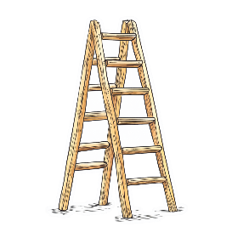
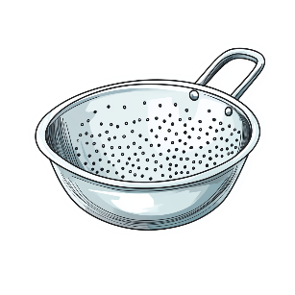
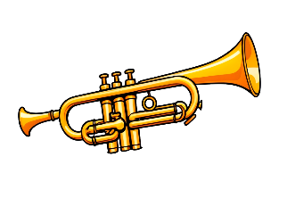
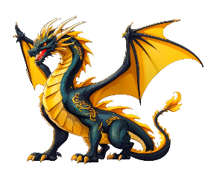

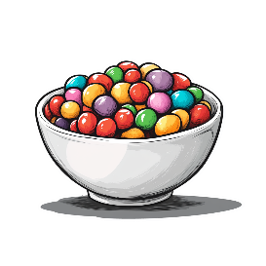



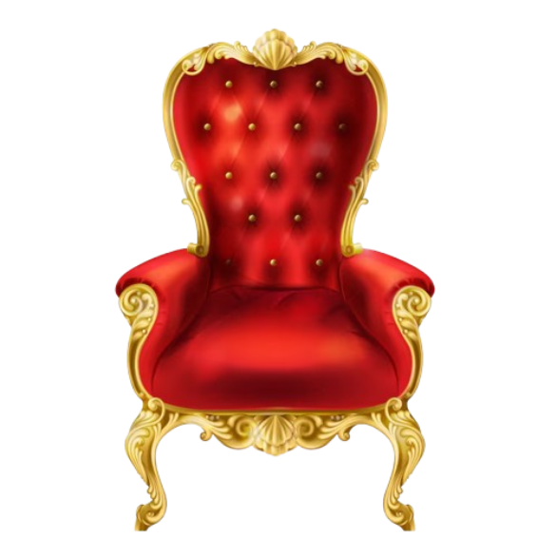


ТРА-ТРА
ДРА-ДРА
ДРУ-ДРУ
ТРУ-ТРУ
ДРА-ДРА
ТРО-ТРО
ДРА-ДРА
ДРО-ДРО
ТРО-ТРО
ДРИ-ДРИ

